Slide 1
ОБ ОПАСНОСТЯХ
УПОТРЕБЛЕНИЯ НЕОВЕРШЕННОЛЕТНИМИ
НИКОТИНСОДЕРЖАЩЕЙ ПРОДУКЦИИ

Slide 2
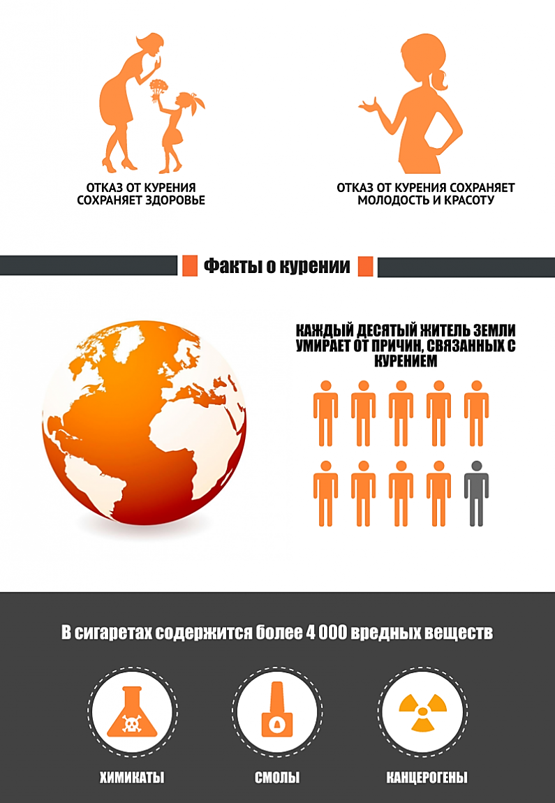
ЧЕМ ОПАСНО КУРЕНИЕ?

Slide 3
4 ФАКТА О ВЕЙПЕ, КОТОРЫЕ СКРЫВАЮТ ПРОИЗВОДИТЕЛИ
1. ВРЕД ВЕЙПА ДЛЯ ЗДОРОВЬЯ ДОКАЗАН
Производители электронных устройств уверяют, что внутри - безвредное вещество, чуть ли не чистый водяной пар. Всемирная организация здравоохранения на этот счет имеет совершенно противоположное мнение. В докладе «Об электронных системах доставки никотина» ВОЗ сообщается, что «аэрозоль ЭСДН (электронные системы доставки никотина) не является всего лишь «водяным паром», как это часто утверждается».
Эксперты установили, что основными компонентами раствора, помимо никотина, являются пропиленгликоль, глицерин, ароматизирующие вещества, формальдегид и другие, вызывающие рак, вещества.

Slide 4
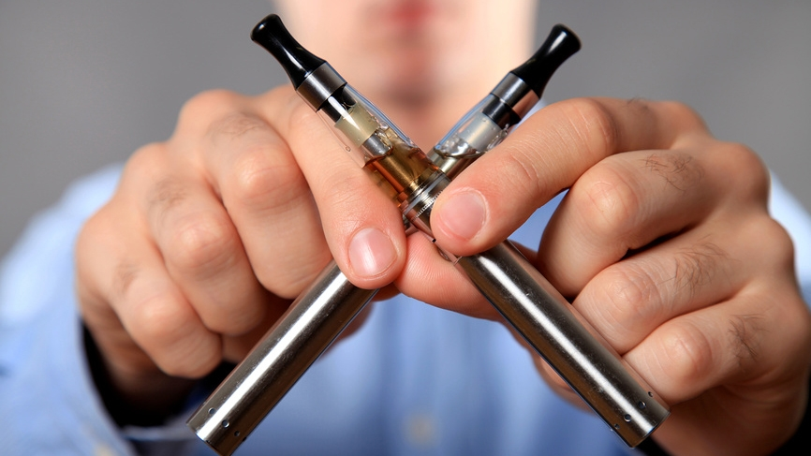
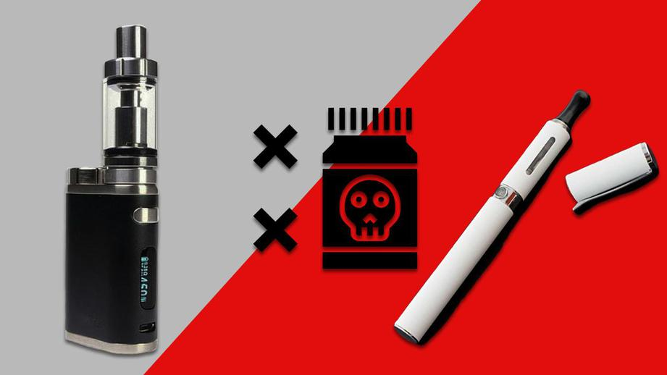
4 ФАКТА О ВЕЙПЕ, КОТОРЫЕ СКРЫВАЮТ ПРОИЗВОДИТЕЛИ
2. ДОЗИРОВКА НИКОТИНА И ДОБАВОК НЕИЗВЕСТНА
По причине отсутствия строгого контроля узнать дозировку тех или иных веществ почти нереально. Даже если на упаковке написано, что это устройство с низким содержанием никотина, никто это проверить толком не сможет.
На пачке обычных сигарет хотя бы указывается, сколько там смол, никотина, в случае с электронными заявленное количество никотина и других веществ часто не совпадает с их фактическим содержанием. Человек думает, что раз купил электронную сигарету, то теперь курит меньше - а на самом деле это может быть даже больше, чем в обычной сигарете. О каком отказе от никотина тогда может идти речь?
Иллюстративные фото из сети Интернет

Slide 5
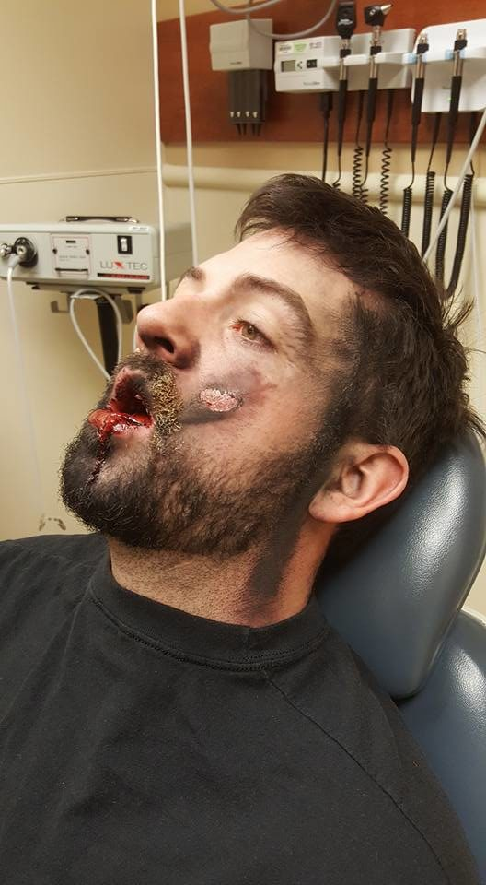
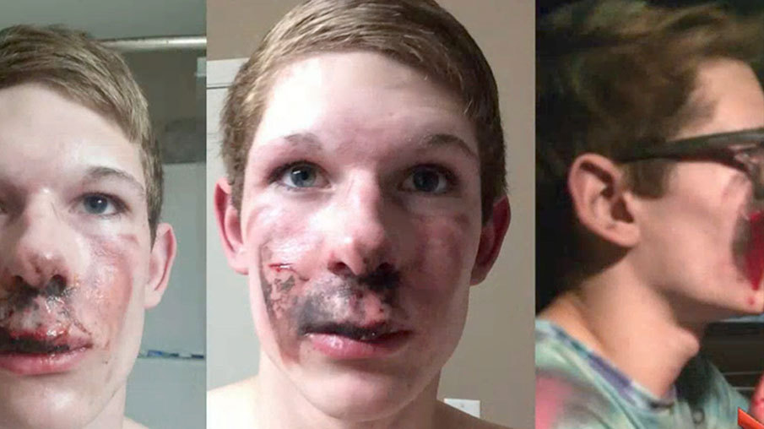
4 ФАКТА О ВЕЙПЕ, КОТОРЫЕ СКРЫВАЮТ ПРОИЗВОДИТЕЛИ
3. ВЕЙПЫ ИНОГДА ВЗРЫВАЮТСЯ
В мире было зафиксировано уже несколько случаев, когда вейп взрывался во рту курящего. Были такие инциденты и в России.
Иллюстративные фото из сети Интернет
Последний произошел относительно недавно: в больницу доставили 17-летнего школьника, у него вместо рта было сплошное кровавое месиво. Рванувший вейп разворотил мальчику челюсти, зубы и губы. Хирурги еле спасли жизнь подростку. Но теперь ему предстоит пластика и вставка выбитых взрывом зубов.

Slide 6
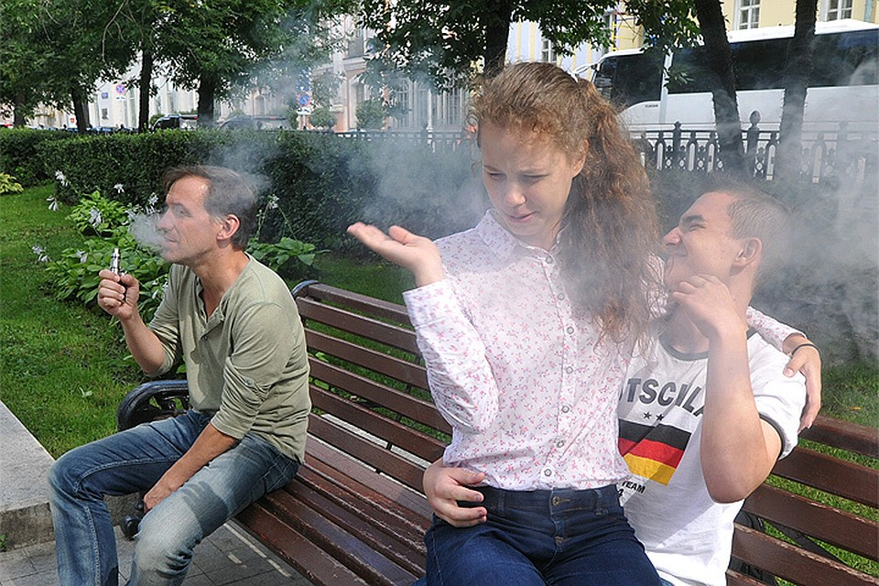
4 ФАКТА О ВЕЙПЕ, КОТОРЫЕ СКРЫВАЮТ ПРОИЗВОДИТЕЛИ
4. ВЫЗЫВАЮТ АЛЛЕРГИЮ
Принцип работы электронной сигареты - как у кипятильника: спираль нагревается, курительный состав выделяет пар. При этом некоторые компоненты курительной смеси, особенно пропиленгликоль, могут вызвать раздражение верхних дыхательных путей. В итоге все это выливается в аллергическую реакцию.
Кроме того, природный табачный никотин в вейпах заменен на химический, а это еще вреднее. Например, сульфат никотина, который раньше использовали в качестве пестицидов для уничтожения насекомых, а потом и вовсе запретили из-за их высокой токсичности. А люди, получается, затягиваются аналогами пестицидов!
Иллюстративные фото из сети Интернет

Slide 7
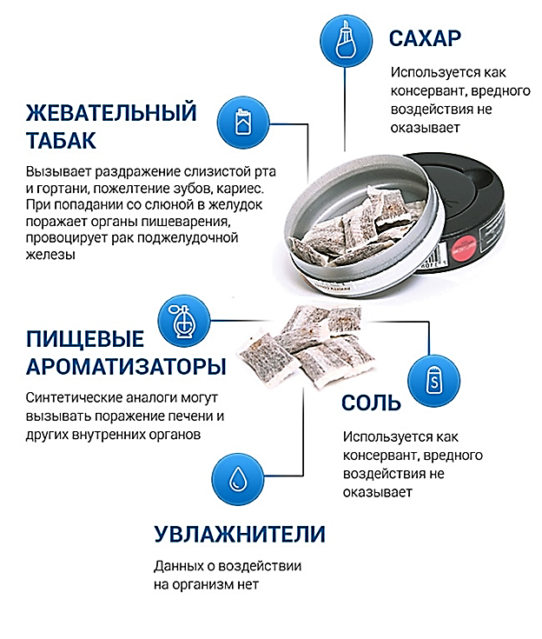
ЧТО ТАКОЕ СНЮС И ЧЕМ ОТЛИЧАЕТСЯ ОТ СИГАРЕТЫ?
Снюс – это вид бездымного табака. Делают его из увлажненного измельченного табака, который обработан раствором соли и соды и упакован в пакетики. Его не курят, а долго рассасывают.
Таким образом, никотин гораздо быстрее попадает в кровь и клетки головного мозга. Причем его доза значительно превышает количество никотина, содержащегося в сигарете. Если в самой крепкой сигарете содержится до 1,5 мг никотина, то при употреблении снюса можно получить до 22 мг никотина. Это приводит к тому, что при употреблении снюса человек получает токсический удар по жизненно важным органам.

Slide 8
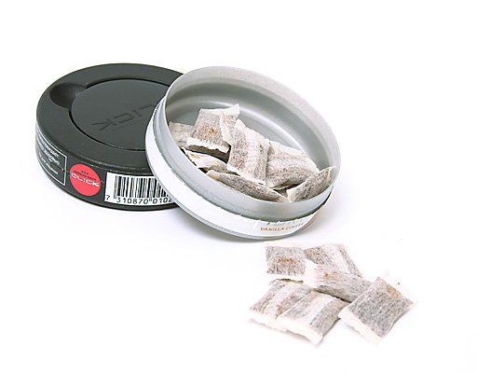
СНЮС. ТАБАК БЕЗДЫМНЫЙ, НО НЕ БЕЗВРЕДНЫЙ
Снюс содержит более 30 химических веществ, с потенциальным канцерогенным эффектом. Самые опасные из них- нитрозамины, они образуются ещё при производстве, в процессе ферментации табака.
Снюс остаётся во рту дольше, по сравнению с сигаретным дымом, соответственно, вредные химические вещества дольше воздействуют на организм. Таким образом, люди, которые употребляют снюс, фактически подвергаются воздействию более высоких уровней нитрозаминов и других токсичных веществ, нежели курильщики традиционных сигарет.
Иллюстративное фото из сети Интернет

Slide 9
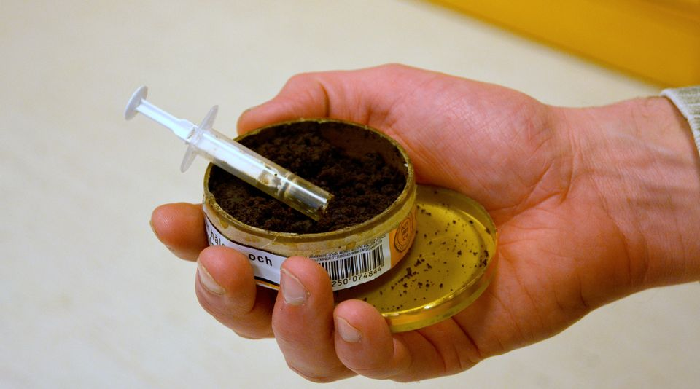
ЧЕМ ОПАСЕН СНЮС?
Употребление бездымного табака – доказанная причина развития рака полости рта, рака поджелудочной железы, рака пищевода, и рака лёгких.
Длительное использование бездымного табака приводит к пародонтозу, разрушению зубов, появлению тахикардии и гипертонии.
В отличие от сигарет снюс вызывает зависимость в короткие сроки, а его употребление даже у взрослых людей способно вызвать серьезное отравление, аллергические реакции и даже привести к летальному исходу.
Отказ от использования снюса - процесс более тяжёлый, чем отказ от курения, зачастую невозможный без помощи специалиста и курса реабилитации.
Иллюстративное фото из сети Интернет

Slide 10
БЛАГОДАРИМ ЗА ВНИМАНИЕ !

